Slide 1
МІНІСТЕРСТВО ОСВІТИ І НАУКИ УКРАЇНИ
ІВАНО-ФРАНКІВСЬКИЙ НАЦІОНАЛЬНИЙ ТЕХНІЧНИЙ
УНІВЕРСИТЕТ НАФТИ І ГАЗУ
Інститут архітектури та будівництва «ІФНТУНГ-ДонНАБА
Кафедра будівництва
МАГІСТЕРСЬКА РОБОТА
на тему:
«Будівництво котеджу Пролісок у м. Херсоні»
Виконав студент: Коцаба О.Р.
Керівник: д.т.н., доцент Галушко В.О.
Івано-Франківськ – 2025

Slide 2
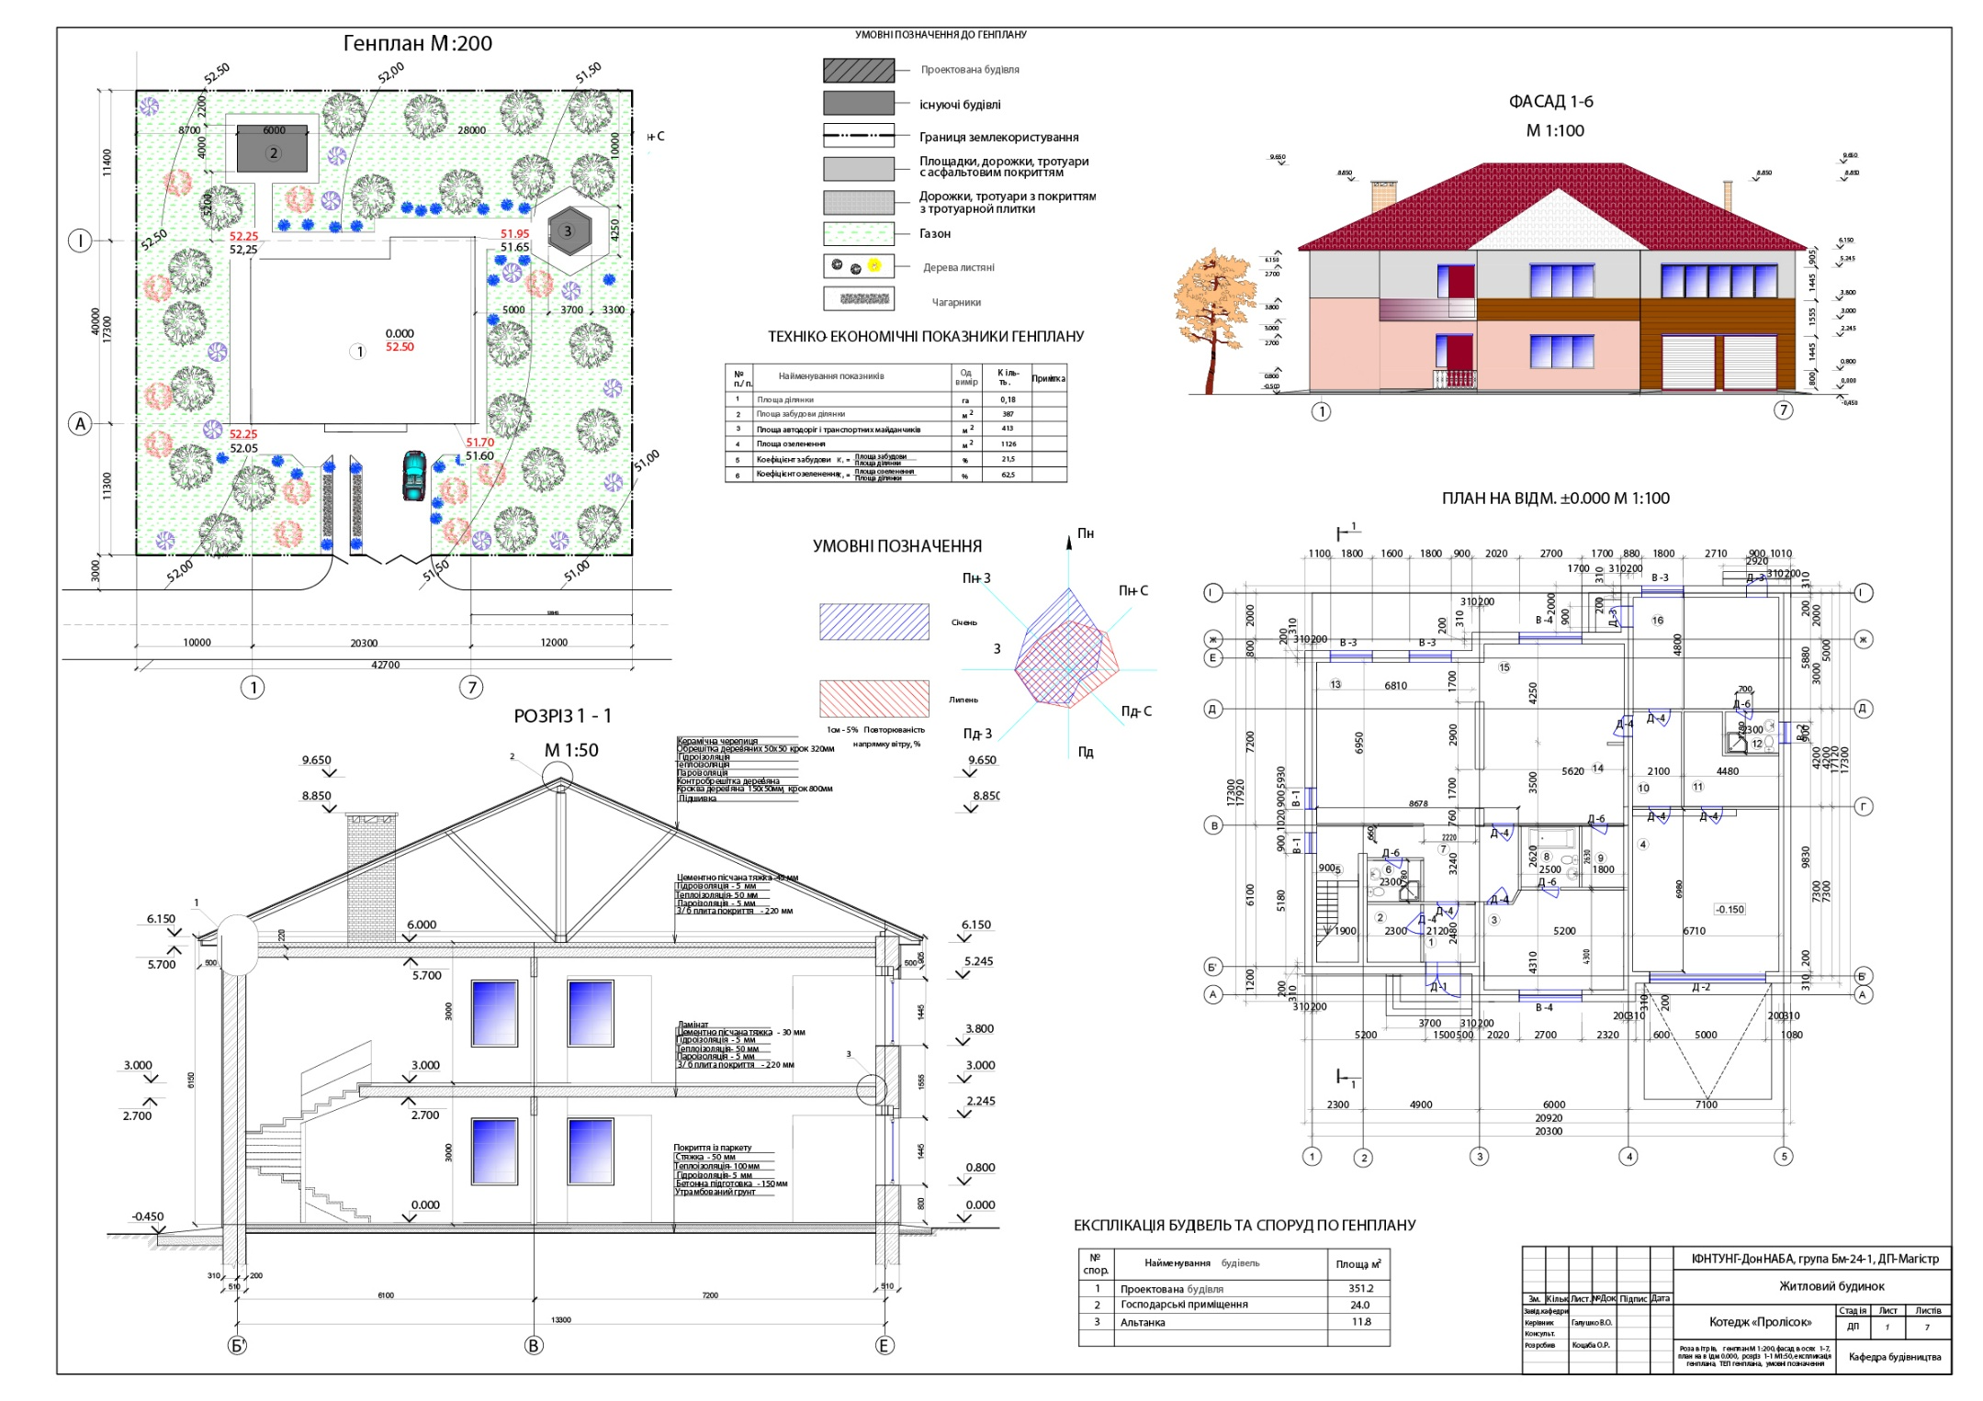

Slide 3
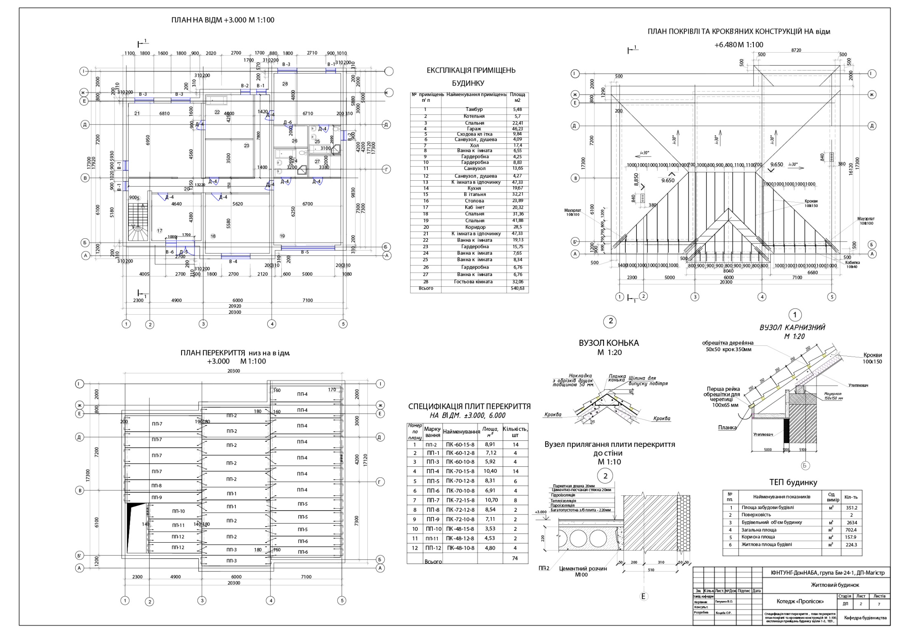

Slide 4
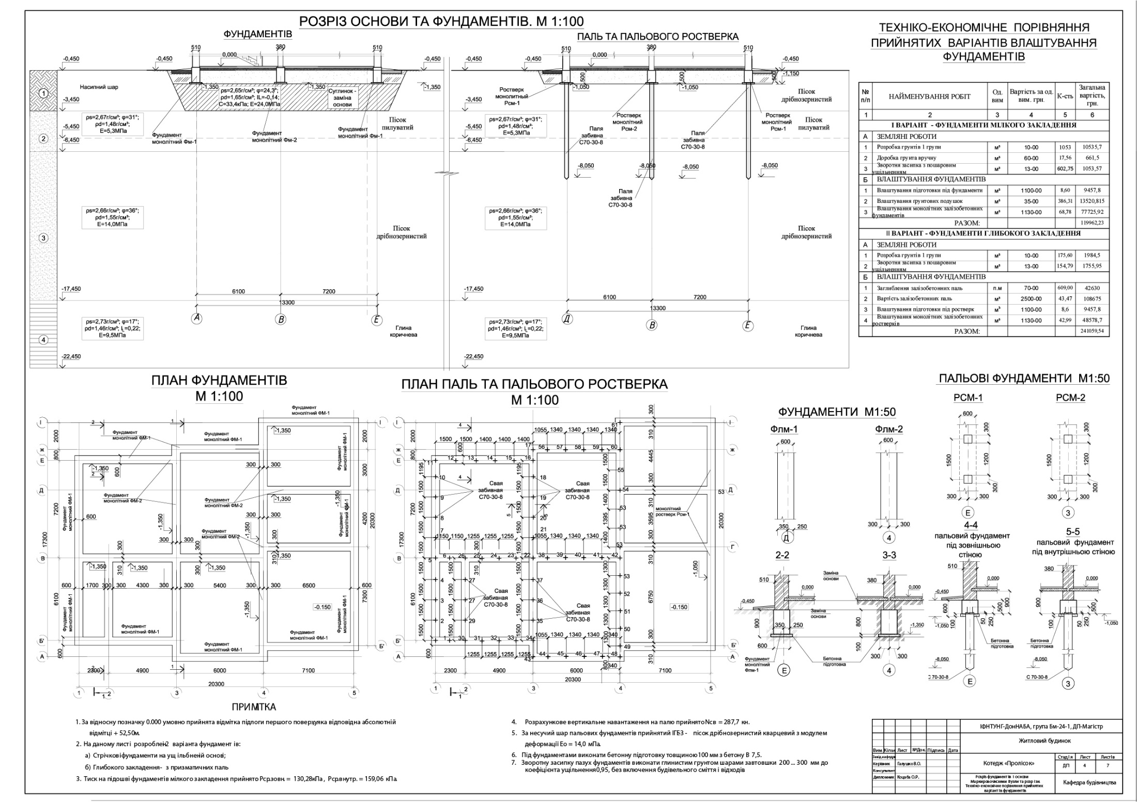

Slide 5
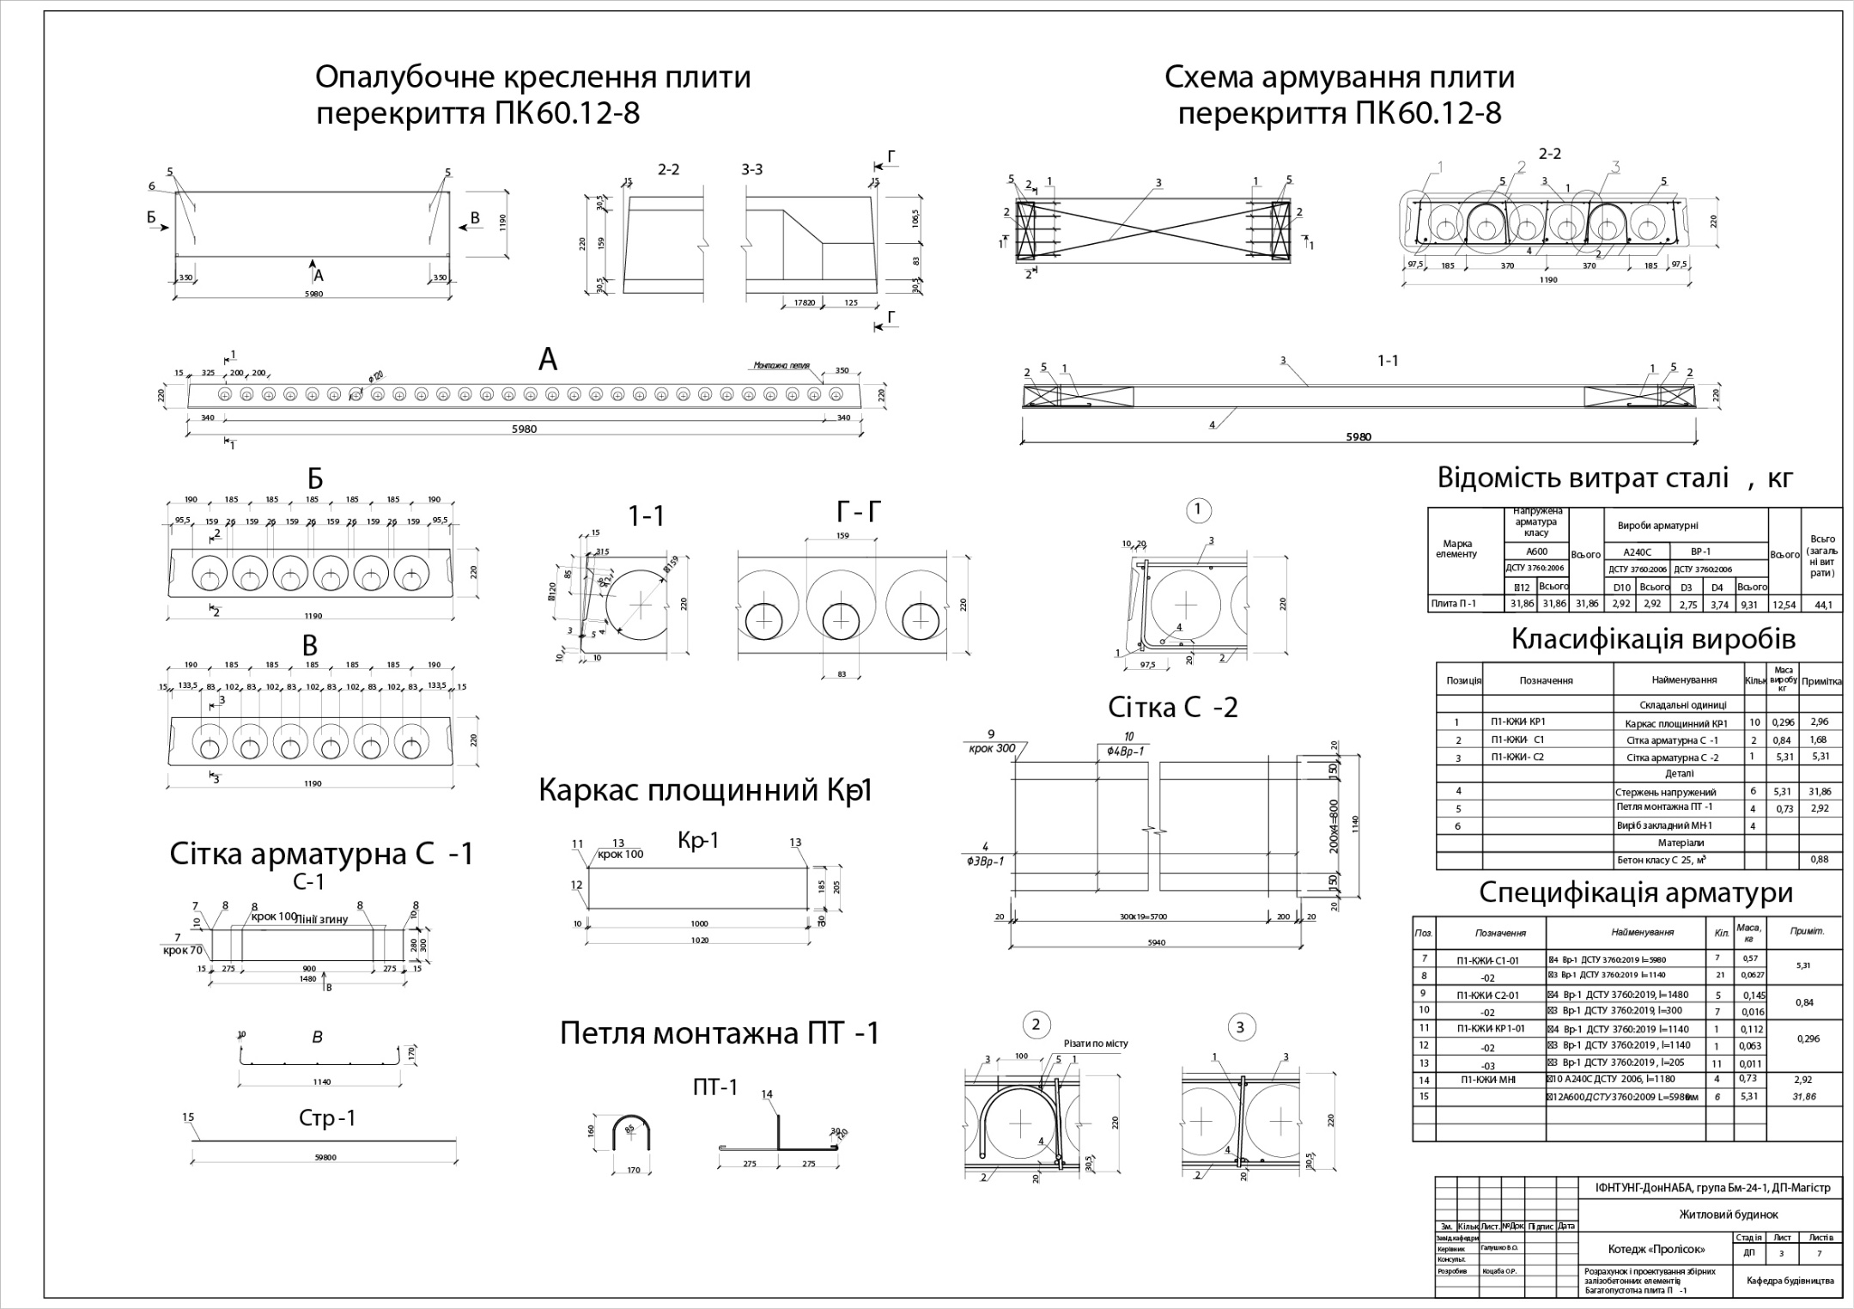

Slide 6
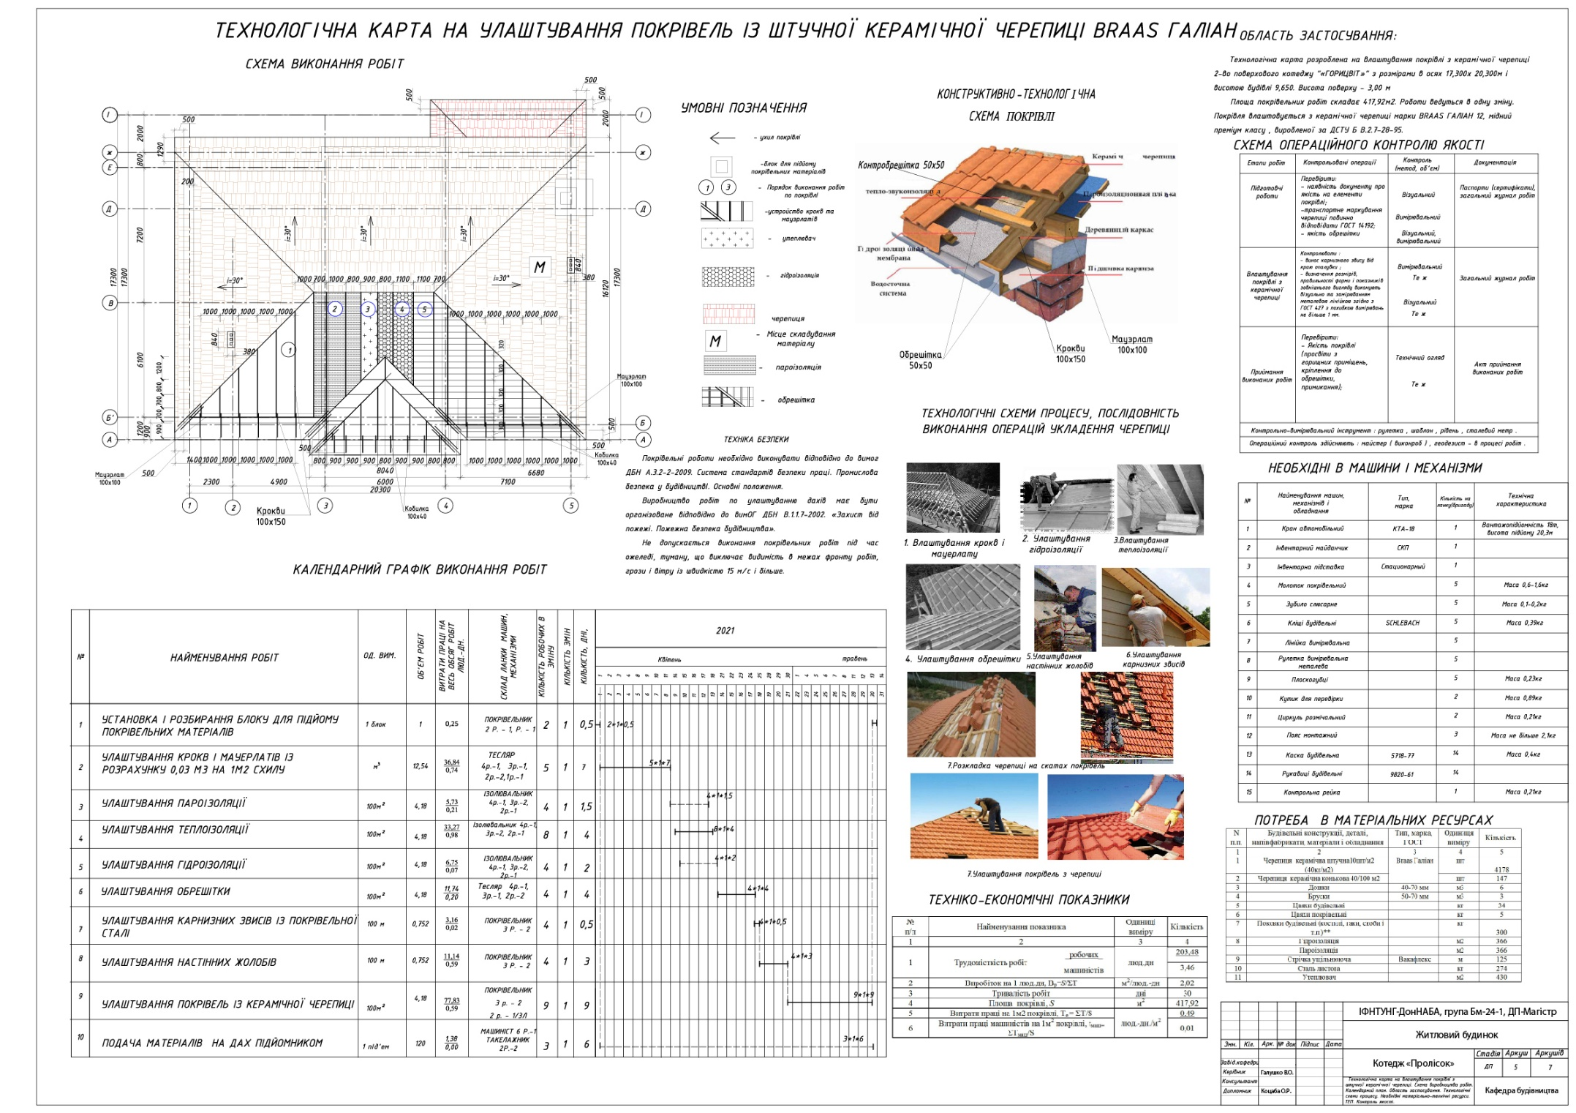

Slide 7
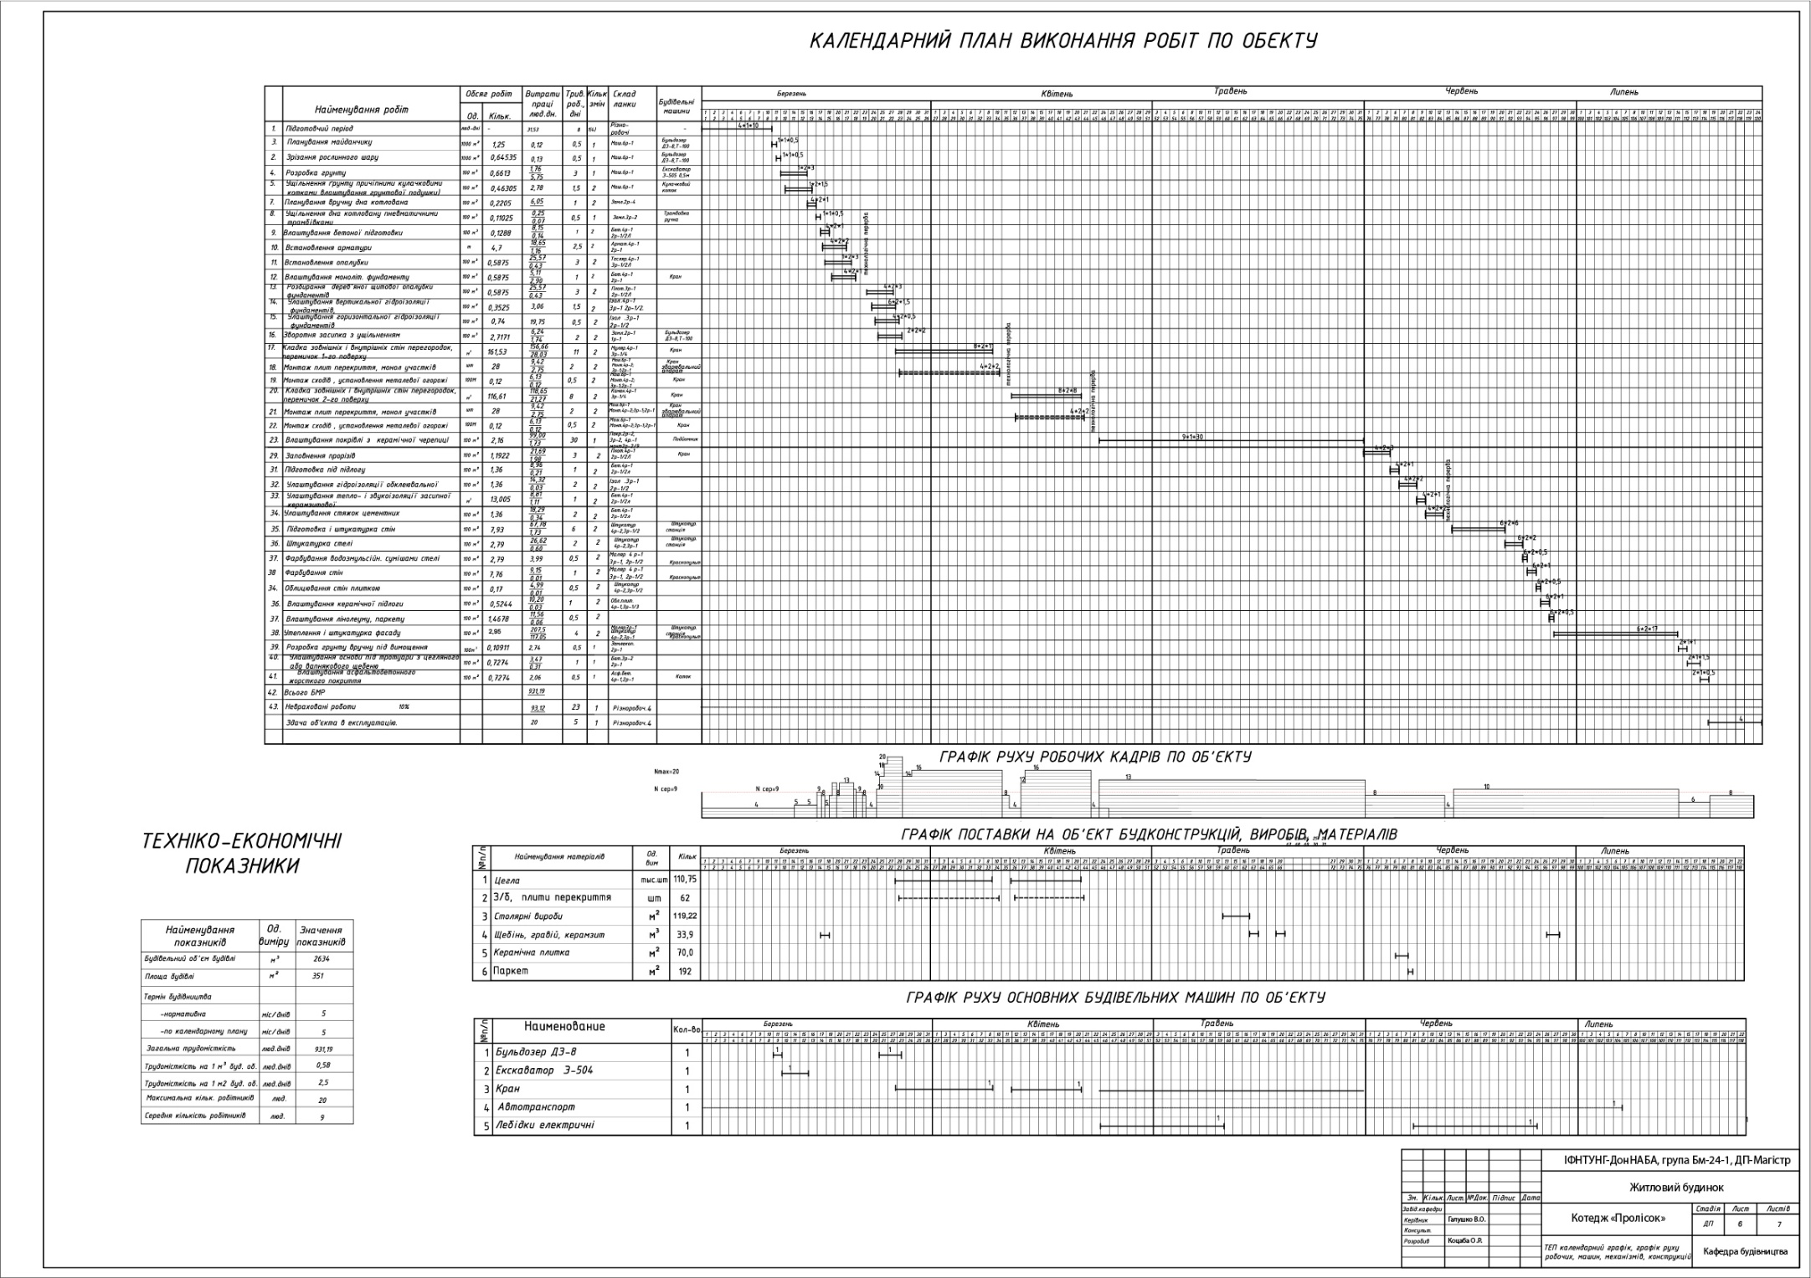

Slide 8
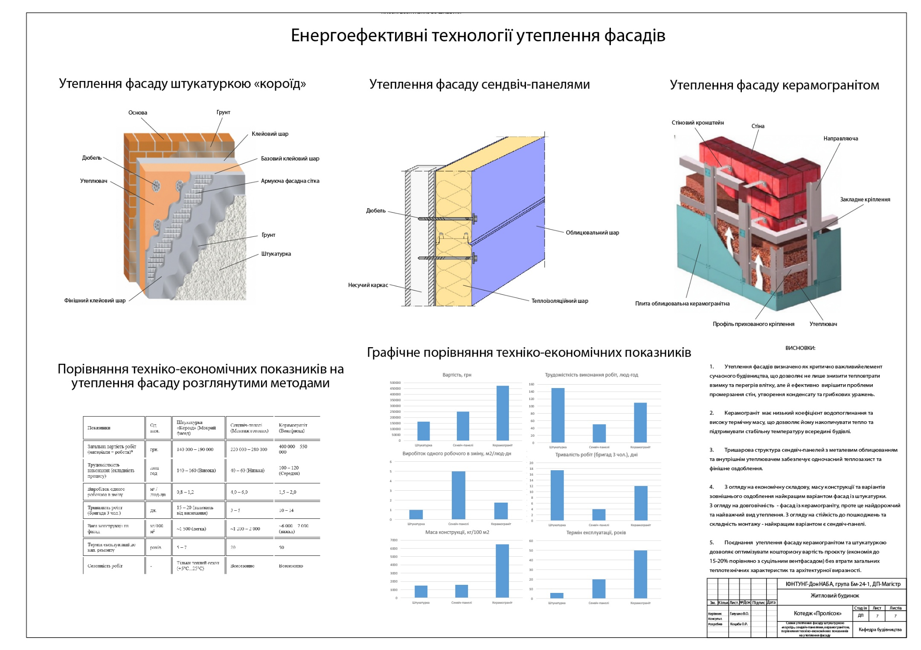

Slide 9


